Slide 1
Как хорошо уметь читать!
Рыбинский муниципальный район
Баранова Юлия Евгеньевна
учитель начальных классов
МОУ Николо-Кормская СОШ

Slide 2
λόγος

Slide 3
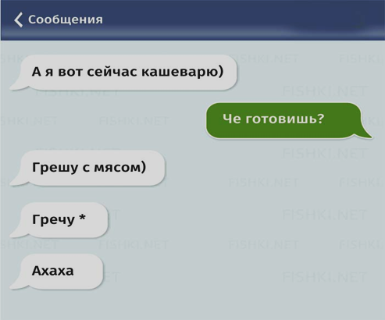
«Йес, я сделал это!»
«Выступление Псаки – полный трэш».

Slide 4


Slide 5
сравни
найди
запиши
СМЫСЛ
обозначь
подготовь
реши
составь

Slide 6
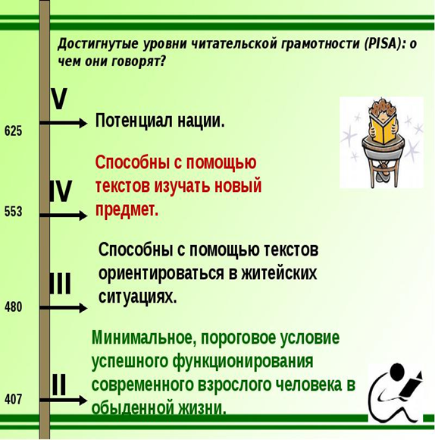
Уровни читательской грамотности (PISA)

Slide 7


Ребёнок не умеет
Ребенок осознает причину своего неумения, неуспешности

Slide 8
Словом можно убить, словом можно спасти.
Словом можно полки за собой повести.
Словом можно продать, и предать, и купить,
Слово можно в разящий свинец перелить.
В.С.Шефнер

Slide 9
Приёмы работы с текстом
до
чтения
Корзина идей
Ассоциативный куст
Антиципация
Верные и неверные утверждения
во время
чтения
Чтение с остановками
Задай вопрос
Кубик Блума (Ромашка Блума)
Ментальная карта
Инсерт
после
чтения
Изба-читальня
Облако слов
Составление плана
Синквейн
Реклама

Slide 10
Ключевые слова
НА … БОЛЬШЕ (МЕНЬШЕ), В … раз больше (меньше),
ГЛАГОЛЫ разложили, распределили, расставили, раздали

Slide 11
Объединение приёмов «Инсерт» и «Верные и неверные утверждения»
1 | 2 | 3 | 4 | 5 | 6 | 7
+ согласен
­­­­­­­­­­­­­­─ не согласен
? сомневаюсь
1) Ветер может разрушить горы.
2) Опавшие осенью листья вредят почве.
3) 1 см почвы образуется за 300 лет.
4) Норы животных, живущих в почве, разрушают её.
5) Растения участвуют в образовании почвы.
6) Почва и камень – родственники.
7) Почва – наша кормилица.

Slide 12
«Собери правило (алгоритм)»
 | По падежному вопросу определи падеж имени существительного.
 | Поставь от него падежный вопрос.
 | Найди слово, с которым существительное связано по смыслу.

Slide 14
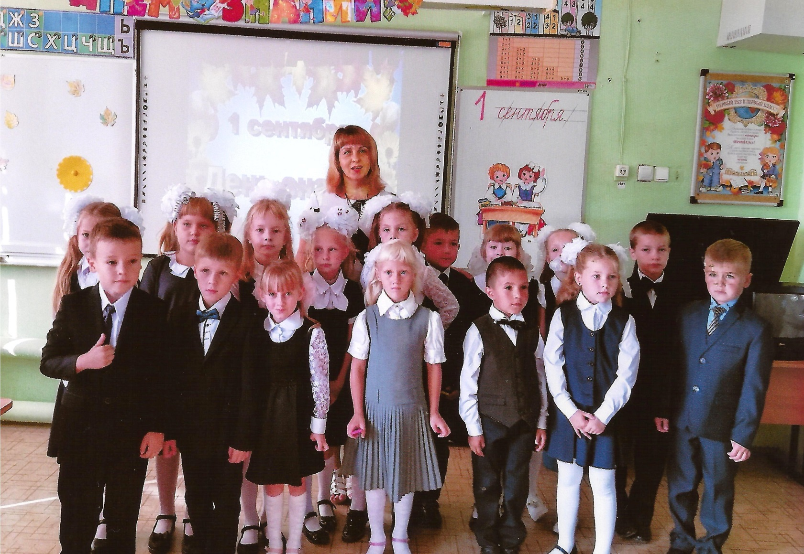


Slide 15
λόγος
Слово – самая ценная вещь в мироздании.
И самое важное в слове – умение Его доносить!
Андрей Ангелов

